Slide 1
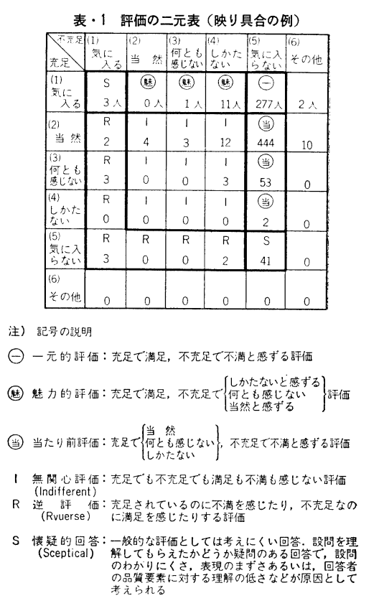
魅力的品質と当り前品質
品質 14 (2), 147-156, 1984
一般社団法人 日本品質管理学会

